Slide 1
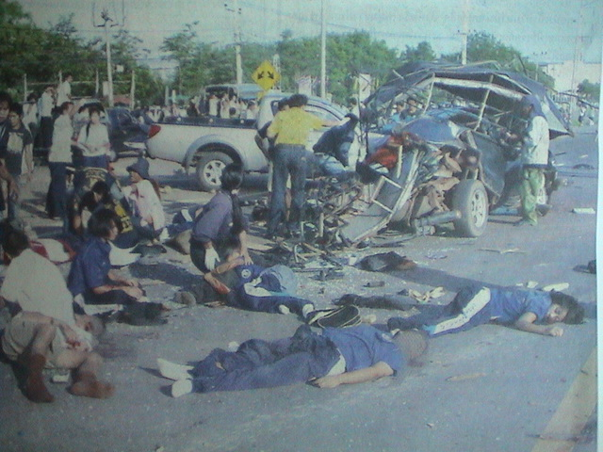
ระบบข้อมูลสารสนเทศ ด้านงานเฝ้าระวังการบาดเจ็บจากอุบัติเหตุจราจร Surveillance and Information System Improvement for Road Traffic Injuries
สำนักโรคไม่ติดต่อและสำนักระบาดวิทยา
กระทรวงสาธารณสุข
Ver. 28112013 ODPC1

Slide 2
ทำความรู้จักกับระบบข้อมูลงานที่เกี่ยวข้องกับการเฝ้าระวังและป้องกันการบาดเจ็บจากอุบัติเหตุจราจร ในระดับจังหวัด
Injury Surveillance (IS) สำนักระบาดวิทยา กระทรวงสาธารณสุข
19 สาเหตุ กระทรวงสาธารณสุข
Information Technology for Emergency Medical System (ITEMS) สถาบันการแพทย์ฉุกเฉินแห่งชาติ (สพฉ.) กระทรวงสาธารณสุข
ระบบทะเบียนมรณบัตร กรมการปกครอง กระทรวงมหาดไทย ร่วมกับ สำนักนโยบายและยุทธศาสตร์ กระทรวงสาธารณสุข
Police Information System ( POLIS) สำนักงานตำรวจแห่งชาติ
E-Claim บริษัทกลางคุ้มครองผู้ประสบภัยจากรถ จำกัด

Slide 3
ระบบรายงานข้อมูล ITEMS, 19 สาเหตุ, IS
อุบัติเหตุจราจร
จุดเกิดเหตุ
โรงพยาบาล
บาดเจ็บ / เสียชีวิต
EMS
ER, Ward
daily
ITEMS-2
Weekly
ITEMS-1
+
Provincial Health Office
Provincial
Data Center **
19สาเหตุ**
สถาบันการแพทย์ฉุกเฉินแห่งชาติ
IS**
ITEMS-2
Real time connection**
19 สาเหตุ
monthly
งานเวชสถิติ**/
ศูนย์ข้อมูลข่าวสาร **
สำนักระบาดวิทยา
กรมควบคุมโรค
**ระบบแตกต่างกันในบางจังหวัด

Slide 4
ระบบข้อมูลการจดทะเบียนการตาย (มรณบัตร)
อุบัติเหตุจราจร
จุดเกิดเหตุ
โรงพยาบาลรัฐ/ เอกชน
ฉุกเฉิน ,หอผู้ป่วย
เสียชีวิต
บาดเจ็บ (ไม่ไปรักษา)
ใบรับรองการตายจากแพทย์
ใบรับรองการตายจากแพทย์
(กรณีมีการชันสูตร)
จดทะเบียนการตาย
หน่วยงานปกครอง
Daily
Daily
มรณบัตร
สำนักนโยบายและยุทธศาสตร์
สธ.
กรมการปกครอง
กระทรวงมหาดไทย
monthly

Slide 5
ระบบข้อมูล POLIS, RAIS
ผู้บาดเจ็บหรือเสียชีวิตจากอุบัติเหตุจราจร
ร้อยเวรจราจร
ออกตรวจจุดเกิดเหตุทันที
เจ้าหน้าที่ตำรวจผู้รับผิดชอบ
ออกตรวจจุดเกิดเหตุทันที
จุดเกิดเหตุ
เจ้าหน้าที่ประจำสถานี
คัดแยกข้อมูลเฉพาะที่เป็นคดี จากสมุดบันทึก
บันทึกข้อมูลลงในเวปไซด์
บันทึกข้อมูลลงในบันทึกประจำวัน(สมุดบันทึก)
บันทึกข้อมูลลงในแบบฟอร์มบันทึก RAIS
เจ้าหน้าที่ประจำสถานี
บันทึกข้อมูลลงในเวปไซด์
POLIS Web site
RAIS Web site
weekly
ฐานข้อมูลคอมพิวเตอร์กลาง
สำนักงานตำรวจแห่งชาติ
ฐานข้อมูลคอมพิวเตอร์กลาง
บ. กลางประกันภัย จก.

Slide 6
ระบบ E-Claim บ.กลางคุ้มครองผู้ประสบภัย
ผู้ประสบภัยจากรถที่มีประกันตาม พรบ
ผู้ประสบภัยที่ไม่มีประกัน พรบ.
รับการรักษาโรงพยาบาลทั้งรัฐและเอกชน
ไม่ได้รับการรักษาใน รพ.
(กรณี ทำประกันฯกับ บ.กลาง และ บ.ในเครือข่าย)
เจ้าหน้าที่ รพ.หรือเจ้าหน้าที่ บ.กลางประจำโรงพยาบาล(ถ้ามี)
บันทึกลงระบบ E-Claim ทุกวัน
ยื่นขอเงินชดเชยที่ บ.กลาง
ยื่นขอเงินชดเชยกับกองทุนช่วยเหลือผู้ประสบภัย
ตรวจสอบกับระบบ E-Accident
Online ทุกวัน บันทึกข้อมูล E-claim
(กรณีไม่ใช่ ประกัน บ.กลาง)
บันทึกข้อมูล บ.ประกันอื่น
บันทึกข้อมูล E-claim จาก บ.กลางฯ สาขาจังหวัด
ฐานข้อมูล E-claim บ.กลางฯ,ระดับประเทศ
สรุปข้อมูล (รายเดือน รายปี)

Slide 7
ระบบการรายงานข้อมูลอุบัติเหตุจราจร
ระดับจังหวัด
จุดเกิดเหตุ
โรงพยาบาล
ตำรวจ
บริการแพทย์ฉุกเฉิน, EMS
ห้องฉุกเฉิน, หอผู้ป่วย, ชันสูตร
ITEMS
19 สาเหตุ
ใบรับรองการตาย
E-claim
POLIS, RAIS
สำนักงานสาธารณสุขจังหวัด
IS
ทะเบียนมรณบัตร
สตช
ITEMS
19 สาเหตุ
กรมการปกครอง
ส่วนกลาง
สถาบันการแพทย์ฉุกเฉิน
กรมควบคุมโรค
สนย.
ผู้ป่วย
เส้นทางการรายงาน
บ. กลางประกันภัย จก.
กระทรวงสาธารณสุข

Slide 8
ฐานข้อมูลงานเฝ้าระวังและป้องกันการบาดเจ็บจากอุบัติเหตุจราจร ในระดับจังหวัด
ระบบข้อมูล | นิยามของระบบ | วัตถุประสงค์ของระบบ
IS | ระบบเฝ้าระวังการบาดเจ็บ | เพื่อพัฒนานโยบายด้านการป้องกันการบาดเจ็บ เพื่อพัฒนาการบริการด้านการรักษาพยาบาลผู้ป่วยบาดเจ็บ
19 สาเหตุ | ระบบเฝ้าระวังการบาดเจ็บจากสาเหตุภายนอก 19 สาเหตุหลัก | เพื่อติดตามและเฝ้าระวังจำนวนผู้บาดเจ็บ
ITEMS (สพฉ) | ระบบข้อมูลสารสนเทศด้านการแพทย์ฉุกเฉิน | เพื่อพัฒนางานด้านการดูแลผู้ป่วยฉุกเฉิน
ทะเบียนมรณบัตร | ระบบจดทะเบียนการเสียชีวิตของประขากรไทย | เพื่อติดตามและวิเคราะห์การตายในประชากรไทย
POLIS | ระบบบันทึกเคสคดี | เพื่อเป็นทะเบียนคดีและวางแผนด้านกำลังตำรวจ
E-claim | ระบบลงทะเบียนการเบิกจ่ายเงินชดเขยผู้ประสบภัยจากทางถนน | เพื่อเป็นทะเบียนการเบิกจ่ายค่าชดเชยฯและด้านการวางแผนงานของ บ. กลางประกันภัย จำกัด
Notes:
Add local service

Slide 9
ฐานข้อมูลงานเฝ้าระวังและป้องกันการบาดเจ็บจากอุบัติเหตุจราจร ในระดับจังหวัด
ระบบข้อมูล | กลุ่มประชาชนที่อยู่ในระบบข้อมูล
IS | ผู้บาดเจ็บหรือเสียชีวิตที่เข้ารับการรักษาใน รพ. ที่มีระบบบันทึกข้อมูล IS (ภายใน 7 วันหลังบาดเจ็บ)
19 สาเหตุ | ผู้บาดเจ็บหรือเสียชีวิตจากสาเหตุ 19 ชนิด ที่เข้ารับการรักษาใน รพ. ของรัฐ
ITEMS (สพฉ) | ผู้บาดเจ็บหรือเสียชีวิตที่ได้รับการช่วยเหลือจากระบบการแพทย์ฉุกเฉิน
ทะเบียนมรณบัตร | ประชาชนที่เสียชีวิตและแจ้งตายต่อนายทะเบียน
POLIS | ผู้บาดเจ็บหรือเสียชีวิตจากอุบัติเหตุที่เป็นกรณีเป็นคดีความ
E-claim | ผู้ประกันตนตาม พรบ. ผู้ประสบภัยจากรถ กับ บ.กลางประกันภัย จำกัด
Notes:
Add local service

Slide 10
แบบจำลองความครอบคลุมของ ระบบข้อมูลอุบัติเหตุจราจรระดับจังหวัด
ผู้เสียชีวิต ทั้งจังหวัด
IS
E claim
มรณบัตร
POLIS

Slide 11
Applied Haddon Matrix
 | ก่อนเกิดเหตุ | ระหว่างเกิดเหตุ | หลังเกิดเหตุ
คน
ยานพาหนะ
ถนน

Slide 12
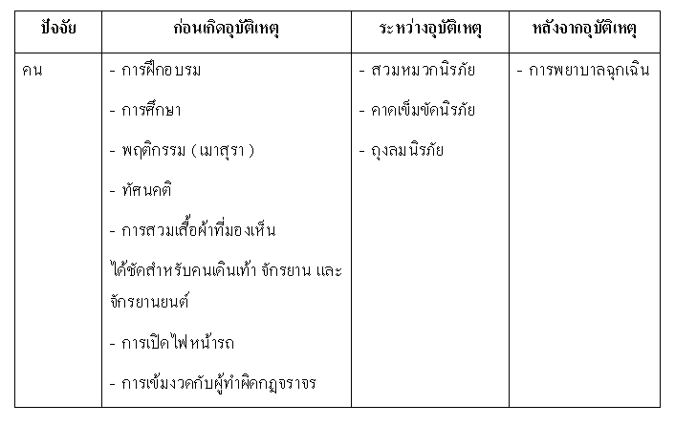
Applied Haddon Matrix

Slide 13
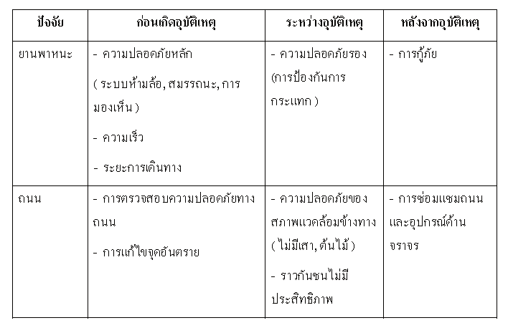
Applied Haddon Matrix

Slide 14
 | ถนน |  |  | ยานพาหนะ |  |  | คน |  |  | การตอบสนองหลังการบาดเจ็บ
 | จุดเกิดเหตุ | จุดเสี่ยง/จุดอันตราย | สภาพสิ่งแวดล้อม | ชนิด/ประเภท | สภาพ/ความพร้อม | ความเร็วในการขับขี่ | ปัจจัยเชิงประชากร | พฤติกรรมเสี่ยง | การบาดเจ็บเสียชีวิต | การนำส่ง | การรักษาพยาบาล | ค่าใช้จ่าย
POLIS |  |  |  |  |  |  |  |  | 
การสืบสวนสอบสวน RAI |  |  |  |  |  |  |  |  |  |  |  | 
E-Claim |  |  |  |  |  |  |  |  |  |  |  | 
กรมทางหลวง* |  |  | 
IS |  |  |  |  |  |  |  |  |  |  | 
Trauma registry |  |  |  |  |  |  |  |  |  |  | 
19 สาเหตุ |  |  |  |  |  |  |  |  | 
ITEMS |  |  |  |  |  |  |  |  |  |  | 
EMCO |  |  |  |  |  |  |  |  |  |  |  | 
43 แฟ้ม |  |  |  |  |  |  |  |  |  |  |  | 
มรณบัตร |  |  |  |  |  |  |  |  | 

Slide 15
จุดน่าสนใจ
ทั้ง 6 ระบบข้อมูล มีวัตถุประสงค์จำเพาะของระบบ
จำนวนผู้บาดเจ็บ หรือ เสียชีวิตของแต่ละระบบมักมีตัวเลขแตกต่าง
วัตถุประสงค์ของระบบต่างกัน
นิยามผู้บาดเจ็บหรือเสียชีวิตที่แตกต่าง
ความครอบคลุมของประชากรที่แตกต่าง
กำลังคนของผู้ปฏิบัติ
ยังขาดการเชื่อมโยงข้อมูลที่ดีระหว่างระบบ ในลักษณะ electronic data

Slide 16
จุดน่าสนใจ
ตัวแปรของแต่ละระบบมีความแตกต่างกัน
จำนวนตัวแปรแตกต่างกัน
องค์ประกอบแตกต่างกัน
ความละเอียดแตกต่างกัน
ความครบถ้วนของการกรอกข้อมูลแตกต่างกัน
ตัวแปรที่ตัดสินใจยาก
ตัวแปรที่ไม่สามารถเก็บข้อมูลได้
ตัวแปรที่ไม่สามารถติดตามผลภายหลังได้

Slide 18
แหล่งข้อมูลอื่นๆ
ข้อมูลช่วงเทศกาล ปีใหม่ สงกรานต์
สถาบันการแพทย์ฉุกเฉินแห่งชาติ
ศูนย์อำนวยการความปลอดภัยทางถนน

Slide 24
สรุปหลักการใช้ระบาดวิทยา เพื่อควบคุมและป้องกันอุบัติเหตุ
What
Who
Where
When
Clinical
Person
Place
Time
Descriptive Epidemiology
ระบาดวิทยา เชิงพรรณนา
สถานการณ์
สมมติฐาน
มาตรการควบคุม/ป้องกัน
Why/How
Cause,
Risk factors
Analytic Epidemiology
ระบาดวิทยา เชิงวิเคราะห์
สอบสวน/
งานวิจัย

Slide 25
แนวคิด งานป้องกันควบคุมอุบัติเหตุจราจร
ดำเนินงานภายใต้ District Health System
พัฒนาฐานข้อมูลระดับประเทศ
ข้อมูลสถานการณ์
และเฝ้าระวัง
ฐานข้อมูล ในและนอก สธ
ทราบขนาดปัญหา กลุ่มเป้าหมาย
ข้อมูลเชิงลึก
การสอบสวนการบาดเจ็บ
ข้อมูลสร้างความสะเทือนใจ
ข้อมูลรายละเอียดเคสที่สำคัญ
โครงการพัฒนา
ศักยภาพการสอบสวนฯ
จังหวัด/อำเภอ
อบรมพัฒนาศักยภาพการใช้ข้อมูลระดับจังหวัด/อำเภอ
การแก้ปัญหา ป้องกัน ควบคุม
ผ่านทางศูนย์อำนวยการความปลอดภัยทางถนน (ศปถ.) ระดับพื้นที่

Slide 26
โครงการ พัฒนางานป้องกันควบคุมอุบัติเหตุจราจร 2558
ส่วนกลาง
ส่วนกลาง
DHS
พัฒนาฐานข้อมูลระดับประเทศ
ข้อมูลสถานการณ์
และเฝ้าระวัง
ฐานข้อมูล ในและนอก สธ
ทราบขนาดปัญหา กลุ่มเป้าหมาย
ข้อมูลเชิงลึก
การสอบสวนการบาดเจ็บ
ข้อมูลสร้างความสะเทือนใจ
ข้อมูลรายละเอียดเคสที่สำคัญ
สคร.
โครงการพัฒนา
ศักยภาพการสอบสวนฯ
จังหวัด/อำเภอ
ส่วนกลาง
สคร.
อบรมพัฒนาศักยภาพการใช้ข้อมูลระดับจังหวัด/อำเภอ
การแก้ปัญหา ป้องกัน ควบคุม
ส่วนกลาง
สคร.
มาตรการชุมชน / มาตรการองค์กร
โครงการมาตรการชุมชน
ที่เป็นรูปธรรมและติดตามผลอย่างต่อเนื่องจริงจัง
การแก้ไขความเสี่ยง
บังคับใช้กฏหมาย
นโยบาย
ส่วนกลาง

Slide 27
การดำเนินงานป้องกันควบคุมอุบัติเหตุจราจร 2558
ดำเนินงานภายใต้ District Health System
ข้อมูลสถานการณ์
และเฝ้าระวัง
ฐานข้อมูล ในและนอก สธ
ทราบขนาดปัญหา กลุ่มเป้าหมาย
ข้อมูลเชิงลึก
การสอบสวนการบาดเจ็บ
ข้อมูลสร้างความสะเทือนใจ
ข้อมูลรายละเอียดเคสที่สำคัญ
การแก้ปัญหา ป้องกัน ควบคุม
ผ่านทางศูนย์อำนวยการความปลอดภัยทางถนน (ศปถ.) ระดับพื้นที่
หน่วยงาน
สาธารณสุข
มาตรการชุมชน / มาตรการองค์กร
ชุมชน /อปท. /หน่วยราชการ
การแก้ไขความเสี่ยง
การทาง / ขนส่ง
ข้อมูล
บังคับใช้กฏหมาย
ตำรวจ
นโยบาย
ศปถ. / ผู้ว่า

